Slide 1
Prezada equipe preparatória do Dia Mundial de Oração,
esta é uma apresentação modelo, que poderá ser adaptada e utilizada durante a celebração. É importante que o seu conteúdo seja revisado e adaptado para o seu culto, como por exemplo:
UTILIZAR SEMPRE O LIVRETO COMO GUIA PARA A PREPARAÇÃO DO CULTO E A ADAPTAÇÃO DESTA APRESENTAÇÃO.
Adaptar a ordem da liturgia ao seu culto e a sua realidade local;
Avaliar os hinos sugeridos, e se necessário, trocar os mesmos, incluindo o texto correto;
Adaptar o texto ou a ordem do culto conforme a meditação ou apresentações que estejam preparando;
Avaliar e adaptar a forma como serão dadas as informações do país, das ofertas, do desenho... Colocando na ordem que acharem mais conveniente;
Testar a projeção no local do culto, avaliando se precisarão adaptar o tamanho da letra, o contraste ou dividir o texto em mais slides.
(apagar este slide para o culto)
Bons preparativos!

Slide 2



Slide 3
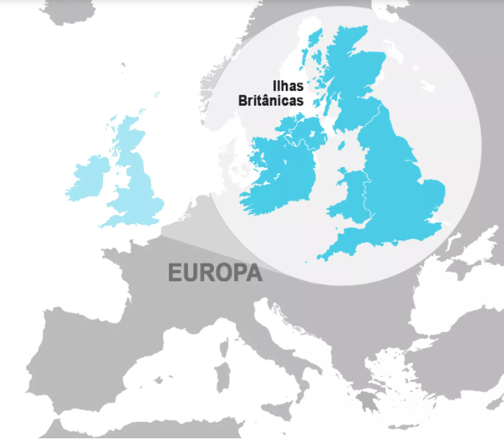

Slide 4
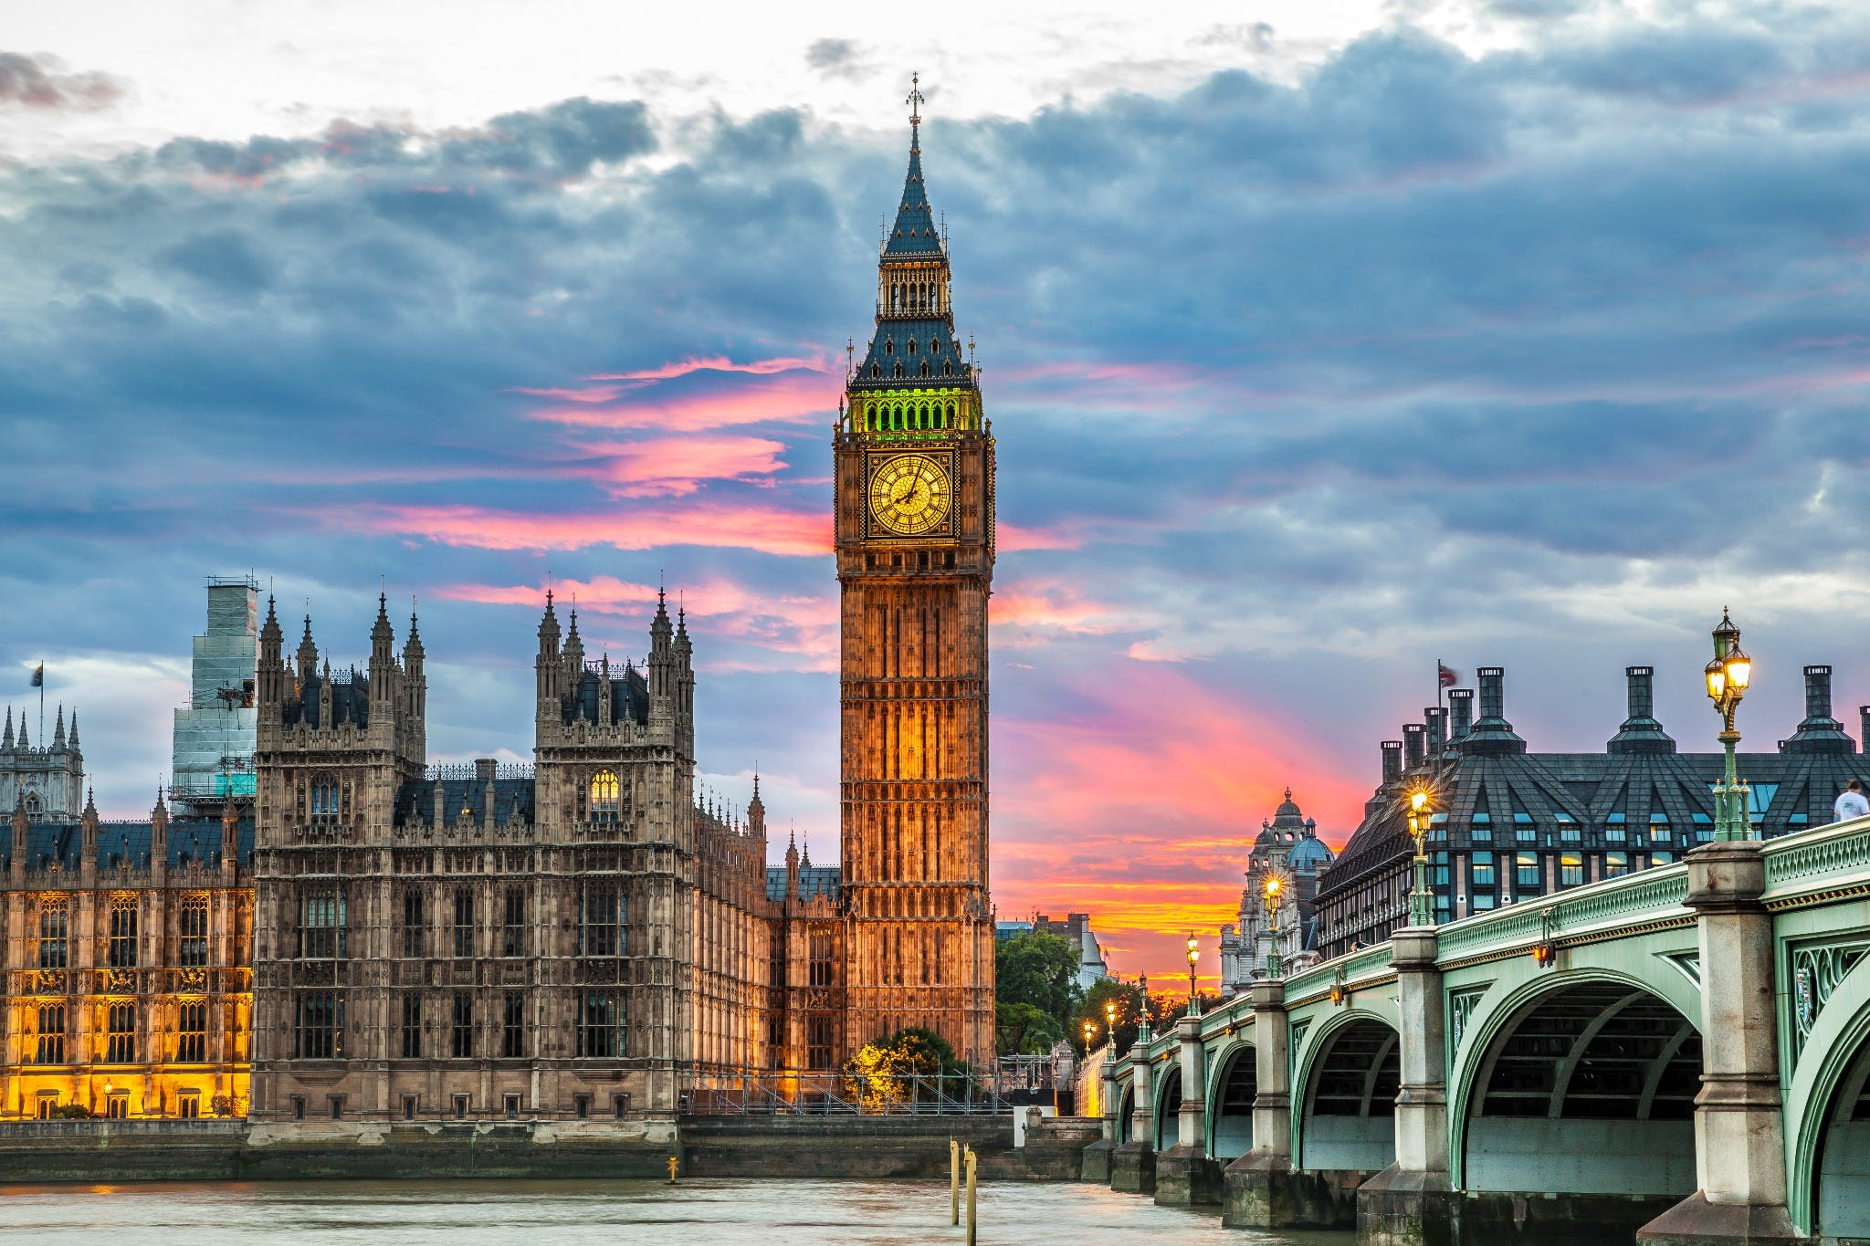
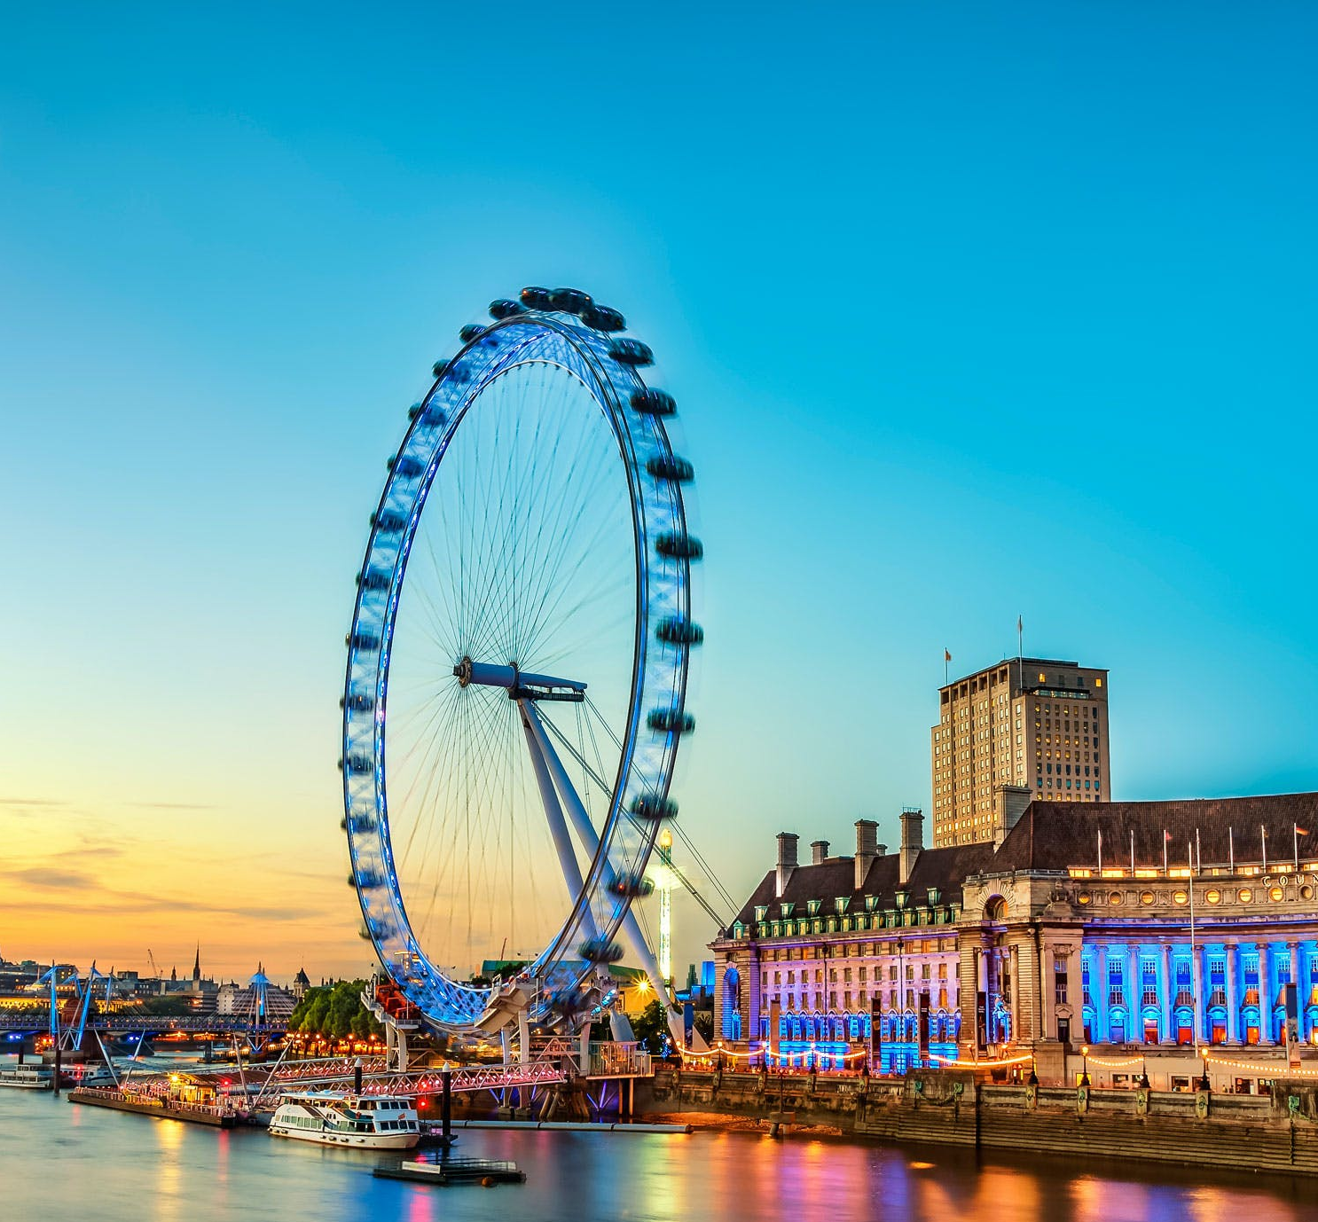
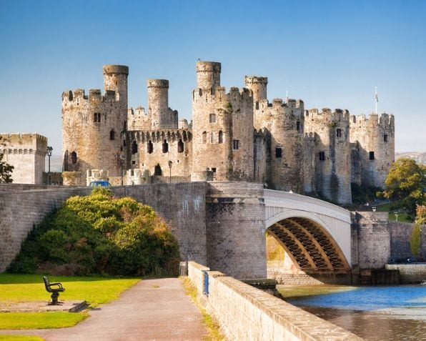
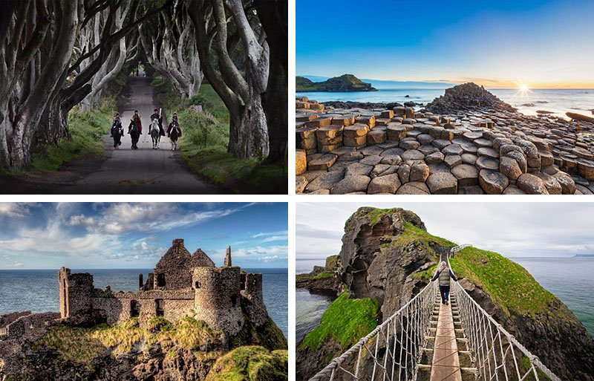

Slide 5
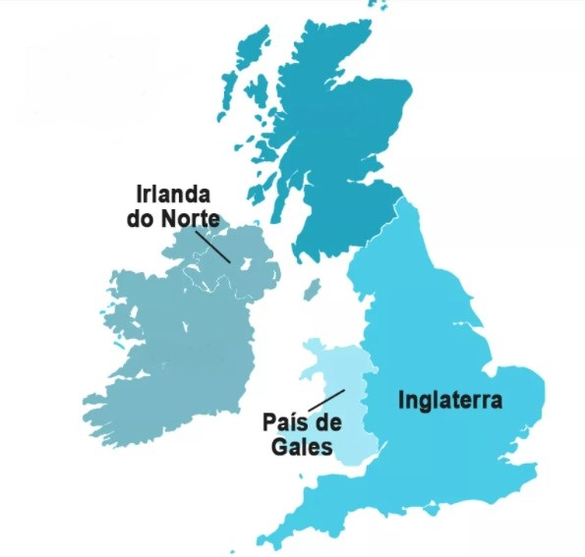



Inglaterra
Área: 130.395 km²
População: 55.619.400 hab.
País de Gales
Área: 20.779 km²
População: 3.125.000 hab.
Irlanda do Norte
Área: 13.843 km²
População: 1.876.695 hab.

Slide 6
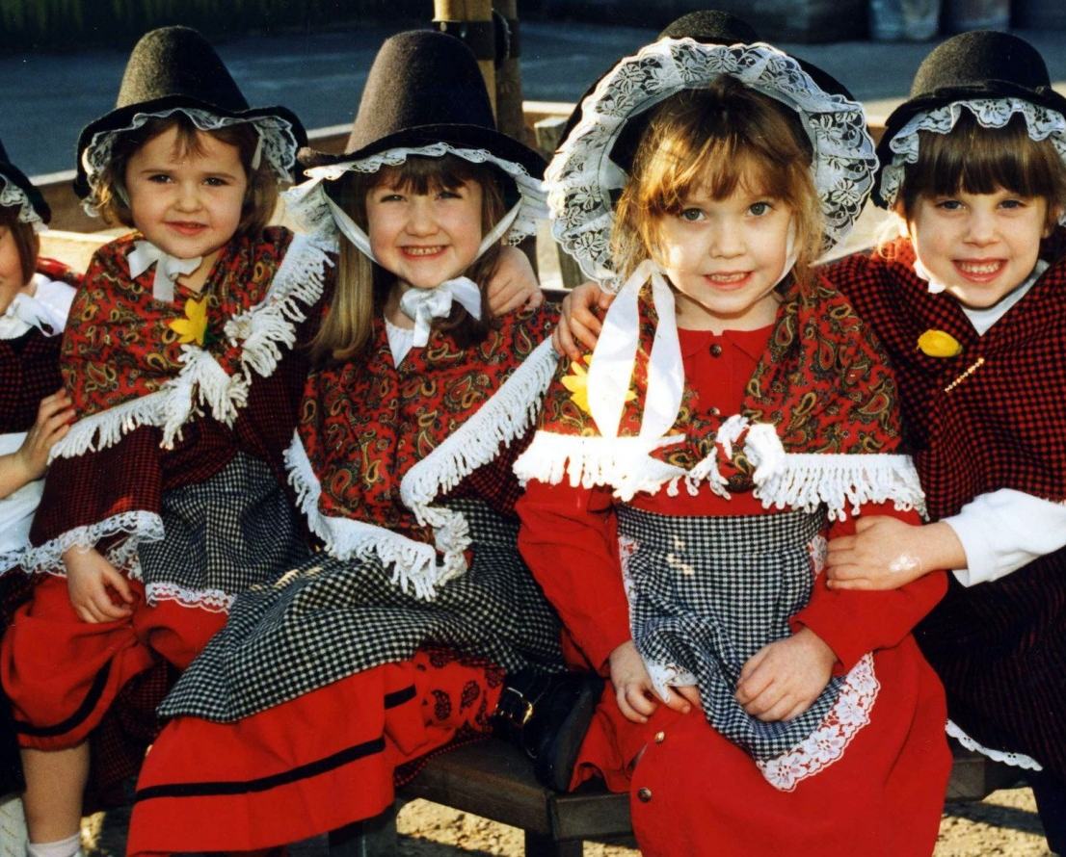
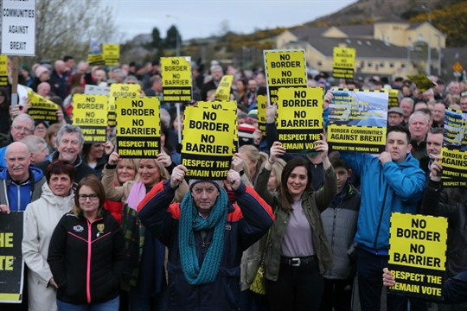
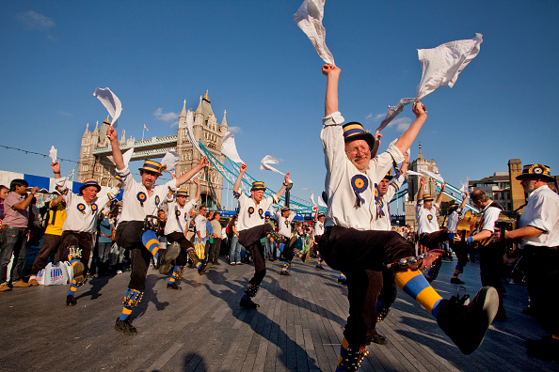
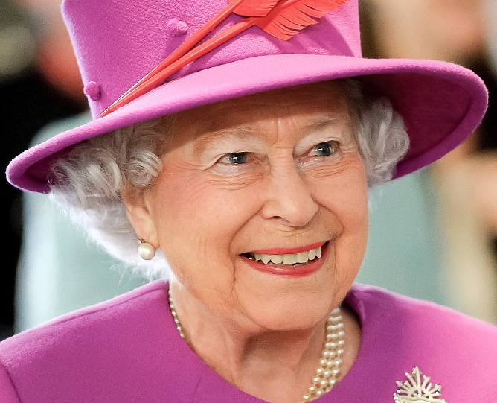
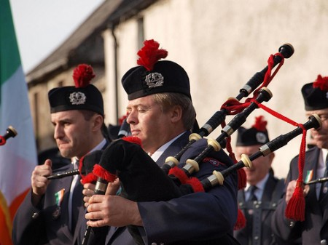
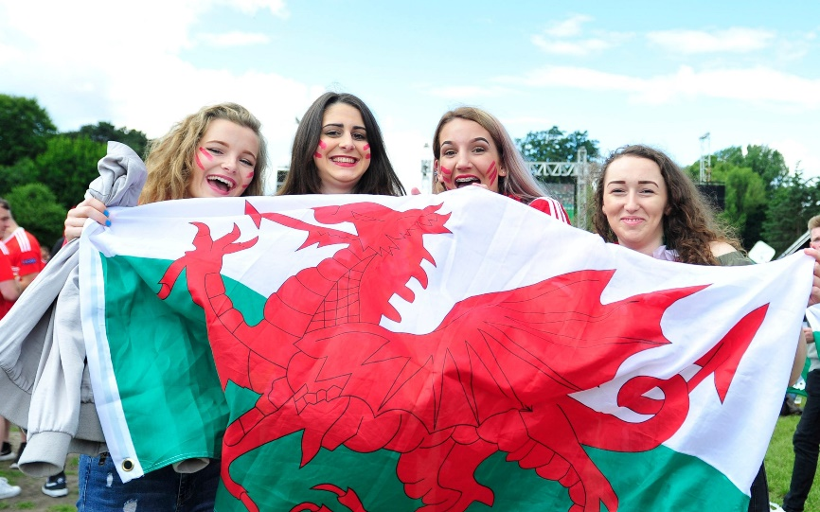

Slide 7
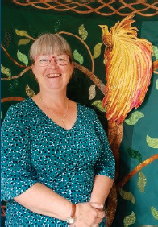
CARTAZ DO DIA MUNDIAL DE ORAÇÃO
Preparado pelo Comitê do DMO da
Inglaterra, País de Gales e Irlanda do Norte
5 de março de 2021
Artista: Angie Fox
Angie Fox é Bordadeira e Designer de Paramentos.
Crescendo em Norfolk, ela aprendeu a tricotar e costurar com sua mãe, mas continuou aprendendo novos bordados e outras habilidades artesanais ao longo de sua vida.
Angie é casada com Peter. Eles têm 3 filhos e 2 netos e vivem em Castle Donington, perto de Derby. Como esposa de um Padre Anglicano, ela morou em muitos lugares, incluindo duas passagens por Papua Nova Guiné. Seu primeiro filho nasceu lá e, mais tarde, ela voltou para Papua Nova Guiné quando seu marido se tornou bispo de Port Moresby.
O amor pela adoração tradicional a inspirou a criar e fazer paramentos de igreja. A certa altura, junto com um grupo de esposas do clero em Port Moresby, ela enviava paramentos para a Austrália para arrecadar fundos para a igreja. Ela agora planeja e faz paramentos sob medida e sob encomenda. “Eu faço alguns dos meus melhores designs quando deveria estar ouvindo os sermões do meu marido!” ela ri.
Angie recebeu recentemente o Certificado de Bordado a Mão da Escola Real de Needlework. “Gostei da disciplina de aprendizagem de novas habilidades que pensava conhecer; e de compreensão de antigas técnicas de bordado à mão, transmitidas de geração em geração ”.
“Estou emocionada por ser escolhida para representar, na arte, as orações das mulheres do meu país. Tenho tantas lembranças de organizar e participar dos cultos do DMO no meu país e no exterior e adoro o sentimento de união, sabendo que, em todo o mundo, as mesmas orações estão sendo oferecidas em muitos idiomas, culturas, igrejas e locais de reunião. ”

Slide 8
Explicação da Artista
Meios: Têxtil - Bordado, Aplicação e Metalúrgica
Seguindo o tema apresentado, usei várias imagens para descrever as palavras-chave da seguinte forma:
- Liberdade: uma porta aberta para um caminho através de um horizonte sem fim.
- Justiça: correntes quebradas.
- Paz e perdão de Deus: a pomba da paz e um lírio da paz rompendo a calçada.
Acima de tudo, um arco-íris que vem a representar todas essas coisas, desde a história de Noé até os dias modernos.
É um símbolo do amor abrangente de Deus.
CARTAZ DO DIA MUNDIAL DE ORAÇÃO
Preparado pelo Comitê do DMO da
Inglaterra, País de Gales e Irlanda do Norte
5 de março de 2021

Slide 9
Culto de Adoração

Slide 10

- No princípio, quando Deus criou os céus e a terra, Deus disse: “Haja luz”!
Uma vela é acesa enquanto nós dizemos juntos:
TODOS: Deus, nossa Mãe e nosso Pai, nós acendemos uma vela de esperança para celebrar com todo o teu povo enquanto observamos e esperamos teus planos e promessas serem cumpridos.
Oração de Abertura

Slide 11
- As pessoas que andavam nas trevas viram uma grande luz; sobre aqueles que vivem na terra das trevas profundas uma luz amanheceu.
TODOS: Deus da esperança, que em nossas ocupações, possamos encontrar espaço para te ver trabalhando em nossas vidas e em nosso mundo.
Que sejamos pessoas que irradiam tua esperança enquanto adoramos em celebração hoje. Amém.
Momento de reflexão
Oração de Abertura

Slide 12
- Bem-vindos ao nosso culto do Dia Mundial de Oração, celebrado hoje em todo o mundo nas sete regiões. Isso se reflete em nosso culto enquanto durante a celebração acendemos sete velas.
- E as mais calorosas saudações das mulheres da Inglaterra, País de Gales e Irlanda do Norte: três países que fazem parte do Reino Unido. Juntamente com a Escócia, eles são conhecidos como as Ilhas Britânicas, situadas no noroeste da Europa.
- Nós nos regozijamos porque, embora estes países tenham muitas coisas em comum, são um povo diversificado. Ao longo dos anos, as Ilhas Britânicas acolheram pessoas de todos os cantos da Terra, algumas que optaram por vir e outras que são refugiadas fugindo da perseguição em suas próprias terras. Hoje o país é uma sociedade multiétnica, multicultural e multi-religiosa. Inglaterra, País de Gales e Irlanda do Norte têm orgulho da diversidade e estão ansiosos para preservar as diferenças de idioma e cultura, e nos alegramos com isso.
Boas Vindas e Saudações

Slide 13
- Nós nos regozijamos com a variedade de belezas naturais encontradas nas Ilhas Britânicas: suas montanhas, seus campos férteis e pastagens, suas colinas e espetacular paisagem costeira; suas pequenas ilhas.
- O tema do nosso culto hoje é a promessa de Deus, encontrada no livro de Jeremias: “Eu sei os planos que tenho para vocês”. Com foco na liberdade, perdão, justiça e paz de Deus, vamos ver como esta promessa pode ser um sinal de esperança para todas as pessoas.
Boas Vindas e Saudações

Slide 14
Hino:
Hino de Louvor
*...

Slide 15
O profeta Jeremias viveu cerca de 600 anos antes do nascimento de Cristo, em um momento de grande crise política. O reino meridional de Judá foi invadido pelos babilônios e muitos do seu povo foram levados de Jerusalém para o exílio. As pessoas haviam perdido a terra que acreditavam que Deus lhes havia dado e ansiavam por retornar, mas o futuro parecia sombrio. Nossa passagem escolhida é parte de uma carta de Jeremias, estabelecendo o plano de Deus para os exilados: eles devem ficar onde estão e fazer uma nova vida para si mesmos nesta terra estrangeira.
LEITURA DA BÍBLIA - Jeremias 29: 1-14
- “Estas são as palavras da carta que o profeta Jeremias enviou de Jerusalém aos anciãos restantes entre os exilados e aos sacerdotes, os profetas e a todo o povo que Nabucodonosor havia levado para o exílio de Jerusalém para a Babilônia. Isso aconteceu depois que o rei Joaquim e a rainha-mãe, os oficiais da corte, os líderes de Judá e de Jerusalém, os artesãos e os ferreiros partiram de Jerusalém.”
(Jeremias 29: 1-2)
Boas Vindas e Saudações

Slide 16
- “Assim diz o Senhor dos exércitos, o Deus de Israel, a todos os exilados que enviou para o exílio de Jerusalém para a Babilônia: Construam casas e vivam nelas; plantem jardins e comam o que eles produzem. Tomem esposas e tenham filhos e filhas; tomem esposas para seus filhos e dêem suas filhas em casamento, para que tenham filhos e filhas; multipliquem-se ali, e não diminuam. Mas busquem o bem-estar da cidade para onde os enviei ao exílio e orem ao Senhor por ela, pois nesse bem-estar vocês encontrarão o seu bem-estar. Pois assim diz o Senhor dos exércitos, o Deus de Israel: Não se enganem os profetas e os adivinhos que estão entre vós, e não dêem ouvidos aos sonhos que eles sonham, porque é mentira o que eles profetizam em meu nome; Eu não os enviei, diz o Senhor.”
(Jeremias 29: 4-9)
Boas Vindas e Saudações

Slide 17
- “Pois assim diz o Senhor: Somente quando os setenta anos de Babilônia se completarem irei visitá-los e cumprirei minha promessa e os trarei de volta a este lugar. Pois certamente conheço os planos que tenho para vocês, diz o Senhor, planos para o seu bem-estar e não para o mal, para lhes dar um futuro com esperança. Então, quando vocês me chamarem e vierem orar a mim, eu os ouvirei. Quando vocês procurarem por mim, vocês me encontrarão; se vocês me buscarem de todo o coração, eu vou deixar vocês me encontrar, diz o Senhor, e eu vou restaurar sua fortuna e reuni-los de todas as nações e todos os lugares para onde eu os dirigi, diz o Senhor, e eu vou trazê-los de volta ao lugar de onde eu os enviei ao exílio.”
(Jeremias 29: 10-14)
Boas Vindas e Saudações

Slide 18
Hino:
Com certeza eu conheço os planos (2x)
*Letra e música de Lucy Hole, composta especialmente para o programa 2022 DMO

Slide 19
“Pois certamente conheço os planos que tenho para você.
O Senhor disse:
Certamente eu conheço os planos que tenho para você.
Planos para o seu bem-estar, planos para não prejudicá-lo,
E para lhes dar esperança novamente.
Pois certamente conheço os planos que tenho para você”
*Letra e música de Lucy Hole, composta especialmente para o programa 2022 DMO

Slide 20
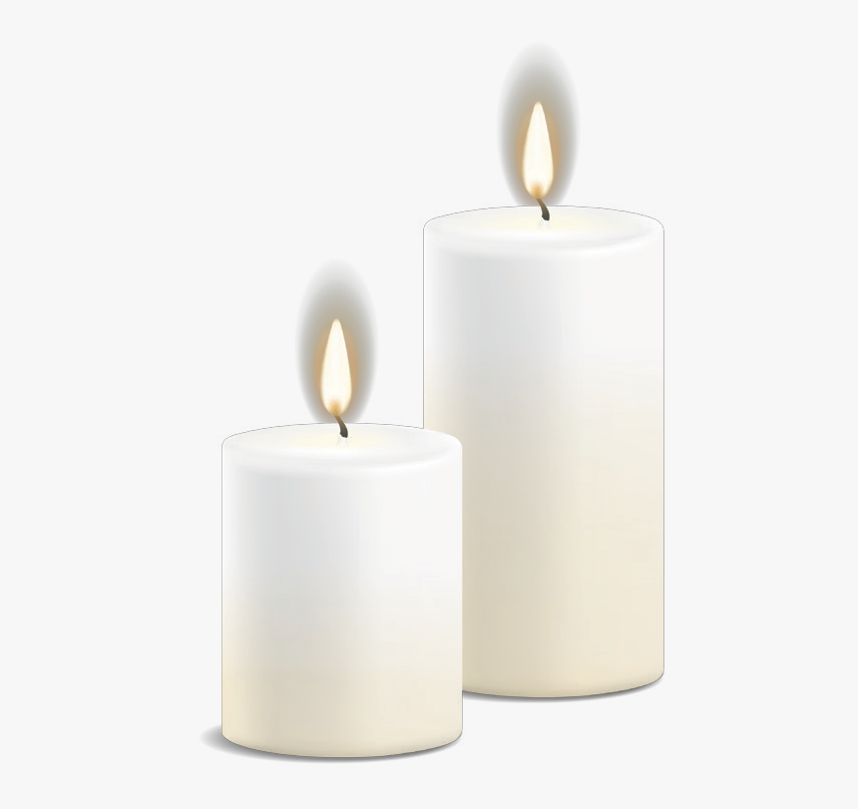
TODOS: Deus, nossa Mãe e nosso Pai, nós acendemos uma vela de esperança para celebrar com todo o teu povo enquanto observamos e esperamos teus planos e promessas serem cumpridos.
Boas Vindas e Saudações

Slide 21
- Deus disse ao povo de Judá para cuidar das pessoas e do lugar onde haviam sido exilados. Freqüentemente, deixamos de cuidar do mundo de Deus e do povo de Deus. Então, vamos trazer esses tempos a Deus e pedir o perdão de Deus.
- Deus misericordioso, nós chegamos a ti em confissão.
Estamos cientes de que muito do sofrimento que nossas irmãs e irmãos em todo o mundo enfrentam é resultado de nosso passado colonial. Reconhecemos isso e lamentamos que, como país, muitas vezes nos tenhamos colocado em primeiro lugar, às custas dos outros. Deus misericordioso, perdoa-nos!
TODOS: Deus, em tua misericórdia, perdoa-nos.
Pensamos em teu belo mundo e em como não damos valor a ele e desperdiçamos seus recursos.
Orações de Confissão

Slide 22
- Deus generoso, perdoa-nos
TODOS: Deus, em tua misericórdia, perdoa-nos
- Nossos irmãos e irmãs clamam a ti; falhamos em amá-los bem. Não amamos nossos vizinhos como Tu nos ensinaste. Às vezes, nem mesmo nos amamos. Deus compassivo, perdoa-nos!
TODOS: Deus, em tua misericórdia, ajuda-nos a atender ao teu chamado de arrependimento, perdoa-nos
Orações de Confissão

Slide 23
Jesus, obrigado que através do teu sacrifício somos perdoados.
- Espírito Santo, transforma nossos corações e mentes, para que possamos viver e amar como Jesus nos mostrou.
TODOS: Amém.
Orações de Confissão

Slide 24
- O povo da época de Jeremias se encontrou em um lugar onde não queria estar: longe de sua terra natal e excluído de sua cultura, adoração e lares.
Muitas pessoas se estabeleceram nas Ilhas Britânicas após terem fugido de sua terra natal e cultura. Na terra da prosperidade existem aqueles que são pobres. E no meio de cidades lotadas, muitos estão solitários. Como podemos contar todas as suas histórias? Nós não podemos. Mas podemos ouvir vozes nos dizendo para ouvir o que significa se sentir excluído na Inglaterra, País de Gales e Irlanda do Norte.
Então, o que significa se sentir excluído na Inglaterra, País de Gales e Irlanda do Norte?
Vozes de Mulheres

Slide 25
- Viver na pobreza, não comendo regularmente uma refeição para que meus filhos não passassem fome. (Lina)
- Viver com medo porque meu companheiro abusa de mim, física, emocional e sexualmente. (Natalie)
- Viver na solidão e isolamento por causa da minha idade, deficiência, origem étnica ou sexualidade. (Emily)
Vozes de Mulheres

Slide 26
Hino:
Saudade de Luz
*Letra e música de Bernadette Farrell

Slide 27
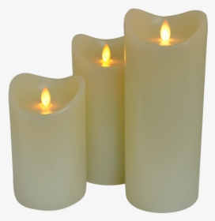
- Deus, nossa Mãe e nosso Pai, nós acendemos uma vela de esperança para celebrar com todo o teu povo enquanto observamos e esperamos teus planos e promessas serem cumpridas.
Vozes de Mulheres

Slide 28
- Há momentos em nossas vidas em que nos encontramos em situações nas quais não queremos estar. Às vezes, como os exilados na Babilônia, não podemos ver um caminho a seguir e ansiamos pela intervenção de Deus. Quando Deus o faz, geralmente é de maneiras que nunca poderíamos ter imaginado e de forma alguma como esperávamos.
- Ouça as verdadeiras histórias de três mulheres que se encontraram vivendo em situações difíceis e de como os planos de Deus para elas as abençoaram de maneiras inesperadas.
Histórias de Esperança

Slide 29
- Meu nome é Lina (Lee-nah) e ajudei meu filho a criar meus quatro netos depois que sua mãe os deixou. Meu filho luta com problemas de saúde mental e não pode trabalhar, então há muito pouco dinheiro até mesmo para suas necessidades básicas. Eu costumava ficar sem comida para comprar comida para ele e para os meninos.
Há cinco anos, meus netos participaram de um evento em minha igreja local, onde foram recebidos calorosamente. Desde então, esta igreja se tornou nossa família mais ampla. Eles nos ajudam com doações regulares de alimentos do Banco de Alimentos e nos ajudam com roupas e férias para a família. Um membro da congregação é professor aposentado e ajudou meus netos com os deveres de casa em uma quarta-feira à noite. Através do amor dessa igreja, encontramos um espaço seguro, pessoas que nos amam e não nos decepcionarão. Eu agradeço a Deus pela maneira como ele elaborou seus planos para nos abençoar, para nos dar esperança e um futuro, por meio da minha igreja local.
Histórias de Esperança – a história de Lina

Slide 30
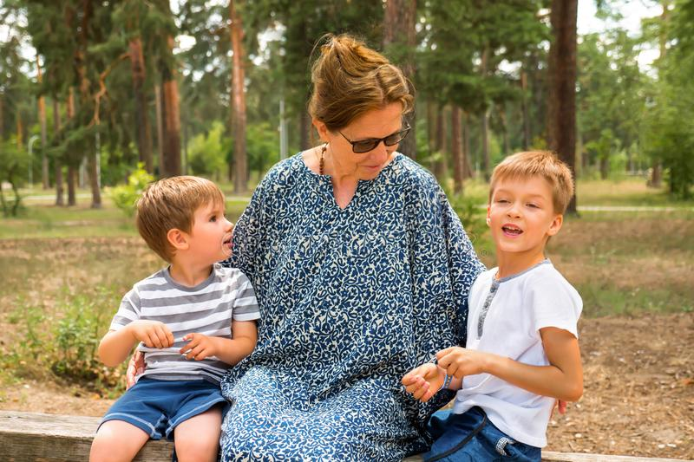

TODOS: Deus, nossa Mãe e nosso Pai, nós acendemos uma vela de esperança para celebrar com todo o teu povo enquanto observamos e esperamos teus planos e promessas serem cumpridas.
Histórias de Esperança – a história de Lina

Slide 31
- Nem sempre parece medo quando estou com meu companheiro. Geralmente me sinto desconfortável, como se estivesse pisando em ovos, sem saber o que ele vai fazer a seguir ou o que vai me obrigar fazer a seguir. Sua indiferença em relação a mim dói. Sua crueldade me encolhe por dentro. Suas ameaças me deixam paranóica. Deus é uma arma que ele usa para me controlar. Eu sou uma sombra de quem eu costumava ser.
Quando eu estava grávida, ele me machucou tanto que o bebê nasceu cedo. Nos dias que passei no hospital, sem saber se meu filho viveria, Deus falou comigo; “Pare de orar para seu filho viver. Em vez disso, ore para que minha vontade seja feita. ” Eu disse “sim” a Deus, que se ofereceu apenas para estar presente, sem promessas de que tudo ficaria bem. E ainda...
.… meu bebê está agora com 13 anos, feliz e saudável. Minha vida foi preenchida com mais alegria e beleza do que eu jamais pensei ser possível e estou livre do homem que abusou de mim tão terrivelmente. Não tenho mais medo; Deus tem bons planos para mim.
Histórias de Esperança – a história de Natalie

Slide 32
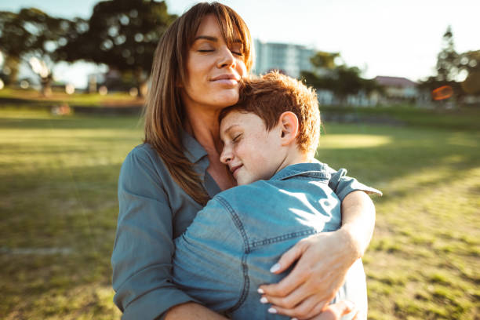
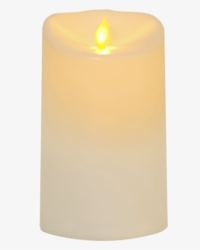
TODOS: Deus, nossa Mãe e nosso Pai, nós acendemos uma vela de esperança para celebrar com todo o teu povo enquanto observamos e esperamos teus planos e promessas serem cumpridas.
Histórias de Esperança – a história de Natalie

Slide 33
- Eu tinha planos para minha vida. Eu iria para a universidade e me tornaria professora. Mas quando eu tinha 16 anos, fui diagnosticada com tumores cerebrais e precisei de muitas cirurgias. Uma operação salvou minha vida, mas me fez perder a audição. Eu estava apavorada em meu mundo de silêncio. Todos os pensamentos sobre uma carreira na educação desapareceram. Eu lutava para entender o que as pessoas me diziam enquanto observava seus lábios se moverem. Também me esforcei para entender a linguagem de sinais. Eu me senti presa entre o mundo da audição e o mundo dos surdos, não me encaixando em nenhum dos dois. Fiquei muito isolada e retraída. Eu queria acabar com a minha vida - mas Deus tinha outros planos.
À medida que gradualmente eu aceitava que meus planos não poderiam acontecer, pedi a Deus que usasse minha vida para a sua glória, e ele começou a me mostrar os seus planos. Ele queria que eu usasse minha história para ele. Ele conhece os planos que tem para mim e aprendi que não preciso conhecê-los. Eu preciso confiar nele. Agora sou melhor em leitura labial e linguagem de sinais, embora ainda tenha dificuldade em entender o que as pessoas dizem às vezes. Mas eu sei que, seja o que for que eu passe, Deus sussurra sua paz e amor em meu coração. E não preciso ser capaz de ouvir para conhecer seu sussurro.
Histórias de Esperança – a história de Emily

Slide 34
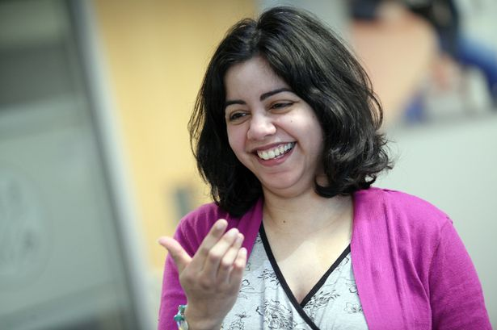
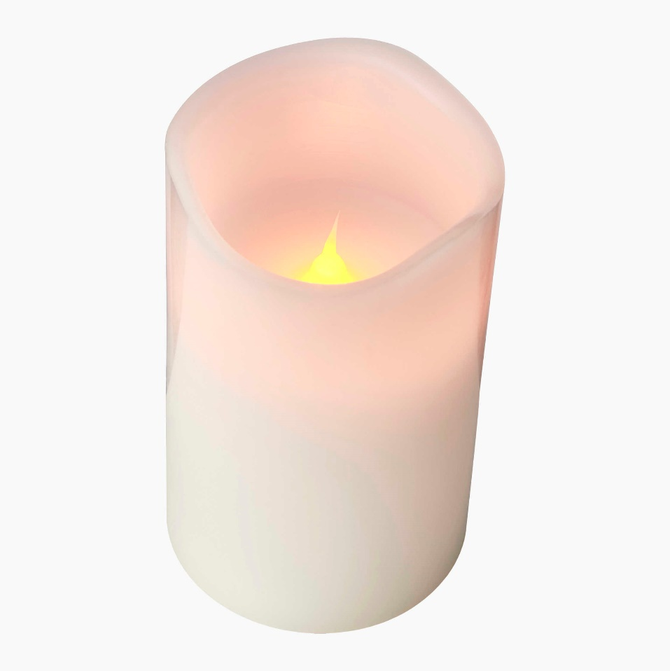
TODOS: Deus, nossa Mãe e nosso Pai, nós acendemos uma vela de esperança para celebrar com todo o teu povo enquanto observamos e esperamos teus planos e promessas serem cumpridas.
Histórias de Esperança – a história de Emily

Slide 35
- As pessoas que andavam nas trevas viram uma grande luz ...
Jesus disse: “Eu sou a luz do mundo. Quem me segue nunca andará nas trevas, mas terá a luz da vida ”
(João 8:12)
- As promessas de Deus de liberdade, perdão, justiça e paz são cumpridas em Jesus. Ele é a luz vivificante que nem mesmo as trevas mais profundas podem extinguir. É por meio de Jesus que podemos nos aproximar de Deus e discernir os planos de Deus para nós.
Histórias de Esperança

Slide 36
- Deus do passado, presente e futuro, nós te agradecemos por nos amar com fidelidade e de maneira única. Tu nos amaste antes de sabermos qualquer coisa sobre ti:
tu te preocupaste conosco em todos os momentos de nossas vidas;
tu conheces os nossos pensamentos mais profundos, nossas maiores esperanças e nossos maiores medos; tu conheces o melhor e o pior em nós, e ainda assim tu nos amas.
- Obrigado por nunca nos deixares ir. Obrigado pelos planos e promessas que fizeste para nós, que nos dão esperança para hoje e amanhã.
- Deus do nosso passado, nosso presente e nosso futuro, receba nossos agradecimentos e louvores, que oferecemos em nome de Jesus.
TODOS: Amém.
Oração de Ação de Graças

Slide 37
Hino:
Ação de Graças
*...

Slide 38
- Enquanto refletimos sobre a promessa de Deus ao povo de Judá, a cada pausa, sinta-se à vontade para escrever ou desenhar seus pensamentos - ou simplesmente pensar em silêncio.
“Pois certamente conheço os planos que tenho para vocês, diz o Senhor, planos para o seu bem-estar e não para o mal, para dar-lhes um futuro com esperança. Então, quando você me chamar e vier e orar, eu o ouvirei.” (Jeremias 29:11)
Reflexão / Ação Responsiva

Slide 39
Ao entrar, você recebeu sementes.
Uma semente está cheia de potencial e esperança.
Segure a(s) sua(s) semente(s) e pondere:
O que Deus pode estar dizendo a você?
Que esperanças Deus tem para você e seu futuro?
O que impede você de ouvir o chamado de Deus?
Momento de reflexão.
Reflexão / Ação Responsiva

Slide 40
- Nós oramos pelo que está em nossos corações e que possamos ouvir a voz de Deus...
- As sementes precisam das condições certas para crescer.
Onde as sementes de esperança precisam ser plantadas em sua vida?
Reflexão / Ação Responsiva

Slide 41
Onde as sementes de esperança precisam ser plantadas em sua comunidade?
Onde as sementes de esperança precisam ser plantadas em seu país?
Como essas sementes de esperança podem ser nutridas na sua vida; em sua comunidade; no seu país?
Reflexão / Ação Responsiva

Slide 42

Nós oramos por esses lugares e situações ...
- Pegue essas sementes e plante-as como um lembrete do amor constante de Deus e de suas esperanças.
TODOS: Deus, nossa Mãe e nosso Pai, nós acendemos uma vela de esperança e participamos com todo o teu povo em ação de oração responsiva para dar vida aos planos e promessas que tu tens para nós.
Reflexão / Ação Responsiva

Slide 43
Hino:
Com certeza eu conheço os planos (2x)
*Letra e música de Lucy Hole, composta especialmente para o programa 2022 DMO

Slide 44
“Pois certamente conheço os planos que tenho para você.
O Senhor disse:
Certamente eu conheço os planos que tenho para você.
Planos para o seu bem-estar, planos para não prejudicá-lo,
E para lhes dar esperança novamente.
Pois certamente conheço os planos que tenho para você”
*Letra e música de Lucy Hole, composta especialmente para o programa 2022 DMO

Slide 45
Oremos:
- Por todos os que têm fome, que não têm o suficiente para viver com dignidade; para que possam encontrar generosidade em suas comunidades.
Deus, em tua misericórdia!
TODOS: Ouve a nossa oração.
- Por todos os que são abusados ​​de alguma forma, cujas casas ou locais de estudo ou trabalho são locais não de segurança, mas de medo; para que possam ser fortalecidos e libertados dos abusadores e do medo.
Deus, em tua misericórdia!
TODOS: Ouve a nossa oração.
Orações de Intercessão

Slide 46
- Por todos os que vivem na solidão ou isolamento; para que possam conhecer amizade e comunidade.
Deus, em tua misericórdia!
TODOS: Ouve a nossa oração.
- Por todos os que são evitados, de quem as pessoas se afastam; para que sejam incluídos e se saibam amados como filhos de Deus.
Deus, em tua misericórdia!
TODOS: Ouve a nossa oração.
Orações de Intercessão

Slide 47
- Por todos os que foram deslocados, que vivem no exílio e com medo de perder tudo o que conheceram; para que possam conhecer a paz e a força de Deus em suas vidas.
Deus, em tua misericórdia!
TODOS: Ouve a nossa oração.
Vamos nos recomendar a nós mesmos e a todos por quem oramos, à misericórdia e proteção de Deus. Em nome de nosso Salvador Jesus Cristo.
Vamos orar como nosso Salvador nos ensinou.
Orações de Intercessão / Oração do Senhor

Slide 48
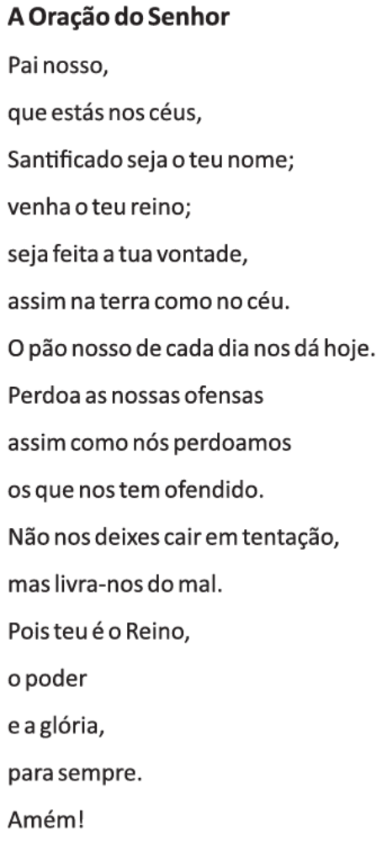
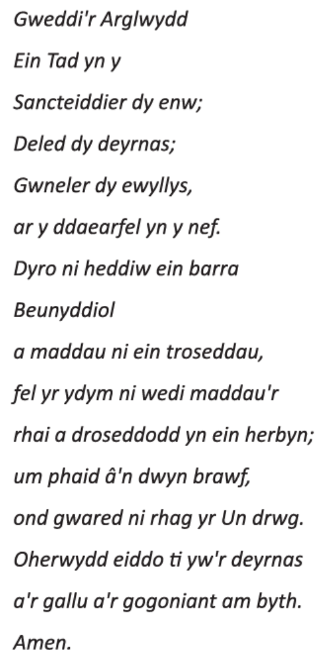
A Oração do senhor:
Pai Nosso
(português e galês)

Slide 49
- Deus fiel, sabendo que teus planos para nossas vidas são bons e que tuas promessas são confiáveis, oferecemos essas ofertas em louvor e ação de graças. Que elas sejam usadas de acordo com tua vontade para o benefício de todo o teu povo.
Oração de Consagração da Oferta

Slide 50
Oferta
Hino:
Faze de mim um canal da Tua paz
*Palavras atribuídas a São Francisco de Assis. Hino de Martin Neary, Sebastian Temple.

Slide 51
- Agradecemos a ti, amado Deus, por termos estado reunidos em tua presença e compartilhado em adoração. Que possamos agora ir para o mundo, confiantes de que somos teus filhos e tuas filhas, sabendo que tu nos chamaste pelo nome.
- Em nosso dia a dia que nos alinhemos à tua vontade, buscando direcionamento para seguir o teu plano e paciência na espera.
Nos desafios e alegrias que enfrentamos, podemos ter a certeza de que não os enfrentaremos sozinhos.
- Vamos em paz, esperança e amor,
em nome de Deus, nossa Mãe e nosso Pai,
em nome do Filho e
em nome do Espírito Santo.
Todos: Amém
Bênção e Envio

Slide 52
Hino:
O dia que Tu nos deste, Senhor, acabou.
*De John Ellerton, 1870, melodia do Rev. Clement C. Scholefield.

Slide 54
Somos agradecidas pelas ofertas levantadas nos cultos do DMO 2021:
Projeto Missão Vida: Porto dos Gaúchos – MT – R$15.000,00
Projeto Criança Feliz: Avaré – SP – R$15.000,00
Diaconia: prática solidária e acolhedora – Alta Floresta – MT – 15.000,00
Projetos DMO 2022:
Projeto Casa da criança e do adolescente Padre Marcello Quilici:
Castro - Paraná
A Casa da Criança atende 300 crianças, adolescentes e jovens em situação de risco e vulnerabilidade social, de segunda a sexta-feira. Realizam diversas atividades socioeducativas, esportivas, artísticas e lúdicas. Através de grupos de convivência, os quais visam fortalecer as relações familiares e comunitárias, além de promover a integração e a troca de experiências entre os participantes, valorizando o sentido da vida coletiva. Durante as atividades, a instituição oferta 4 refeições diárias aos participantes.
Projetos Dia Mundial de Oração 2022

Slide 55
Associação Caminhar Juntos:
Balneário Piçarras – Santa Catarina
Atende em torno de 60 crianças e adolescentes das famílias em sua maioria vindas de outros estados com costumes e religiões diferentes, com pouca ou nenhuma capacitação para trabalho. Vivem de empregos em construções civis e de catação de lixo. O objetivo é oportunizar as crianças e adolescentes, conhecimentos e visões diferentes das do seu cotidiano, melhorar a qualidade de vida, promovendo o desenvolvimento integral, espiritual, físico e mental.
Instituição Projeto Construir Educar para vida:
Canoas – Rio Grande do Sul
O projeto Construir é um programa educacional, profissionalizante com valores e princípios cristãos para o resgate de adolescentes vulneráveis. O objetivo é atingir adolescentes fora da escola e reabilitá-los e socializá-los, proporcionando uma estrutura que os capacite encontrar um direcionamento para a vida, e os integre na sociedade.
Projetos Dia Mundial de Oração 2022

Slide 56

Envio de Ofertas do DMO-2022:
Banco Bradesco
Agência: 1553
Conta Corrente: 22378-6
Favorecido: Dia Mundial de Oração
CNPJ: 68.009.562/0001-30
Ao remeter ou depositar a oferta DMO-2022 favor informar a tesoureira por e-mail: dirce.schitkoski@gmail.com ou pelo fone (42) 3233-3742.
Prazo para envio das ofertas: até 30 de junho de 2022
Projetos Dia Mundial de Oração 2022

Slide 57


Este material faz parte do culto e recurso educacional para a celebração anual do DMO de 2022.
Para mais informações, por favor, contate: Comitê do Dia Mundial de Oração Brasil
www.dmoracao.comunidades.net

